Slide 1
Max Linder
Izradili:Branimir Janeš i Alen Tursunović, 7.b
Osnovna škola „Turnić”

Slide 2
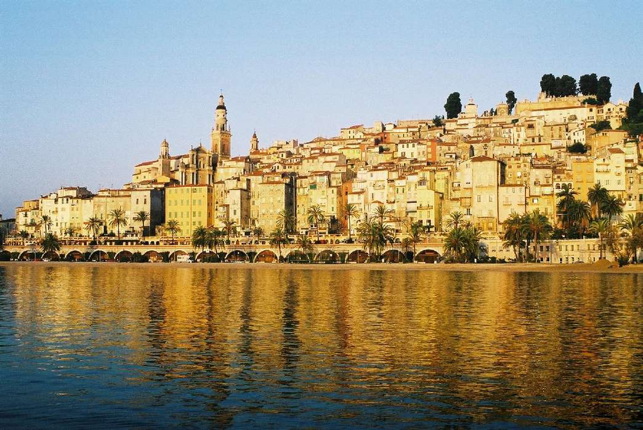
Uvod
rođen16.prosinca1883.,Cavernes, Francuska
Gabriel Maximilien Leuvielle
katolička obitelj
umro 1.listopada1925.

Slide 3
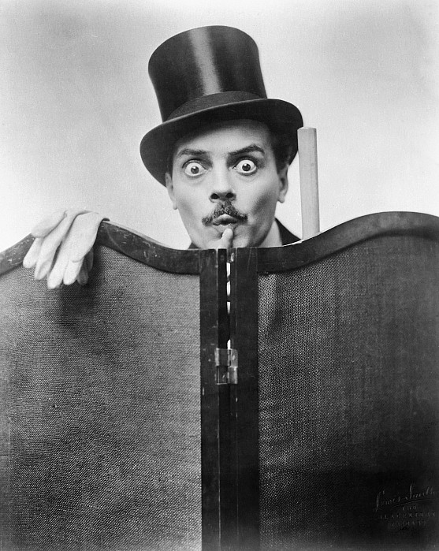
Životopis
međunarodna filmska zvijezda
Konzervatorij u Bordeaux (1899.)
kazališne uloge -Molere,Pierre Corneille i Alfred de Musset
1. svjetski rat - vozač opreme i zabavljač,nekoliko puta ozlijeđen

Slide 4
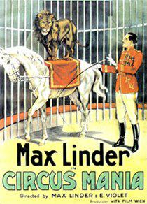
Filmovi
Help,The Three Must-Get-Theres,Be My Wife,The Little Cafe
King of the Circus,Max in Taxi,Be my Wife,Seven Years Bad Luck

Slide 5
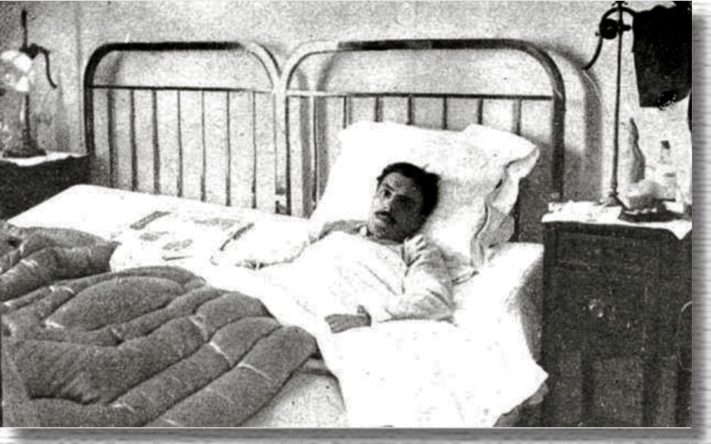
Završetak
zdravstveni problemi
oženio Helen Jean Peters(1923)
kćer Maud Linder
pokopan u Catholique cimetiere de Saint-Loubes

Slide 6
Hvala na pažnji ☺ ☺ ☺ ☺

